Slide 1
Основные положения федеральной адаптированной образовательной программы дошкольного образования для обучающихся с ограниченными возможностями здоровья
Подготовил: учитель-логопед МБДОУ «Детский сад «Волшебная страна» Солодовникова Е.С.
Тамбов
2023

Slide 2
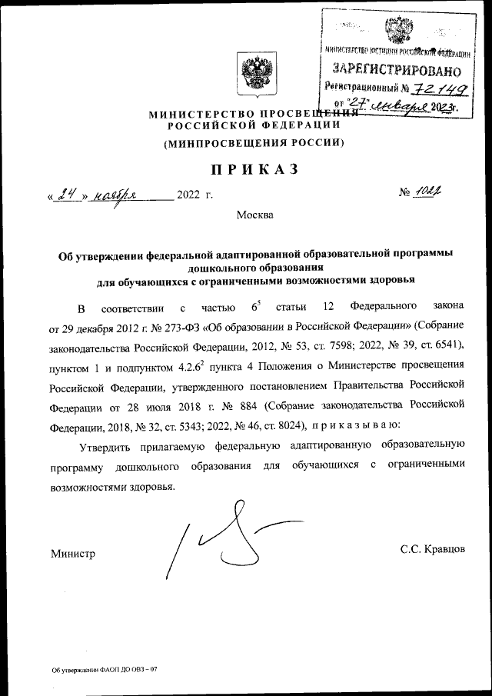
[2].

Slide 3
Адаптированная образовательная программа – образовательная программа, адаптированная для обучения лиц с ограниченными возможностями здоровья с учетом их психофизических особенностей, а также индивидуальных возможностей и при необходимости обеспечивающая коррекцию нарушений развития и социальную адаптацию указанных лиц [2].

Slide 4
Цель ФАОП ДО – обеспечить условия для дошкольного образования, которые определяются общими и особыми потребностями детей раннего и дошкольного возраста с ОВЗ (ограниченными возможностями здоровья), их индивидуальными особенностями развития и состояния здоровья [2].

Slide 5
Структура программы
1. Целевой
2. Содержательный
3. Организационный

Slide 6
Целевой раздел определяет общее назначение, цели, задачи и планируемые результаты реализации ФАООП, а также способы определения достижения этих целей и результатов.
Содержательный раздел включает в себя основные программы, ориентированные на достижение образовательных результатов реализации ФАООП.
Организационный раздел определяет общие рамки реализации образовательной деятельности, а также организационные механизмы и условия реализации образовательной программы.

Slide 7
Зачисление на обучение по АОП ДО осуществляется только с согласия (по заявлению) родителей (законных представителей) воспитанника и на основании рекомендаций ПМПК.

Slide 8
Список использованных источников
https://www.consultant.ru/document/cons_doc_LAW_438538/
https://www.garant.ru/products/ipo/prime/doc/406149049/

